Slide 1
www.aksorn.com

Slide 2
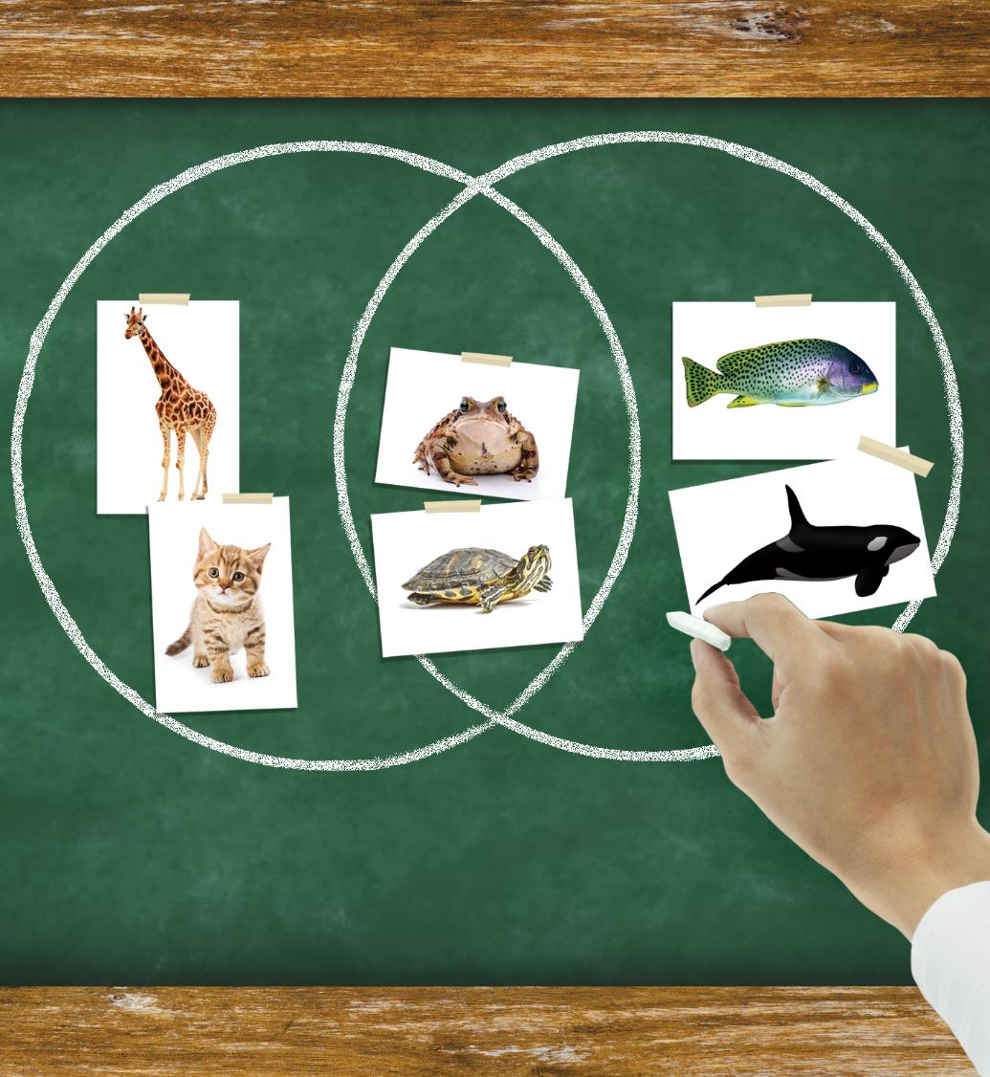
• เข้าใจและใช้ความรู้เกี่ยวกับเซตและตรรกศาสตร์เบื้องต้นในการสื่อสารและสื่อความหมาย ทางคณิตศาสตร์ (มฐ. ค 1.1 ม.4/1)
Notes:
ตัวชี้วัด
• บอกจำนวนของสิ่งต่าง ๆ แสดงสิ่งต่าง ๆ ตามจำนวนที่กำหนด อ่านและเขียนตัวเลขฮินดูอารบิก ตัวเลขไทยแสดงจำนวนนับ ไม่เกิน 100 และ 0 (มฐ. ค 1.1 ป.1/1)
• เปรียบเทียบจำนวนนับไม่เกิน 100 และ 0 โดยใช้เครื่องหมาย = ≠ > < (มฐ. ค 1.1 ป.1/2)
• เรียงลำดับจำนวนนับไม่เกิน 100 และ 0 ตั้งแต่ 3 ถึง 5 จำนวน (มฐ. ค 1.1 ป.1/3)

Slide 3
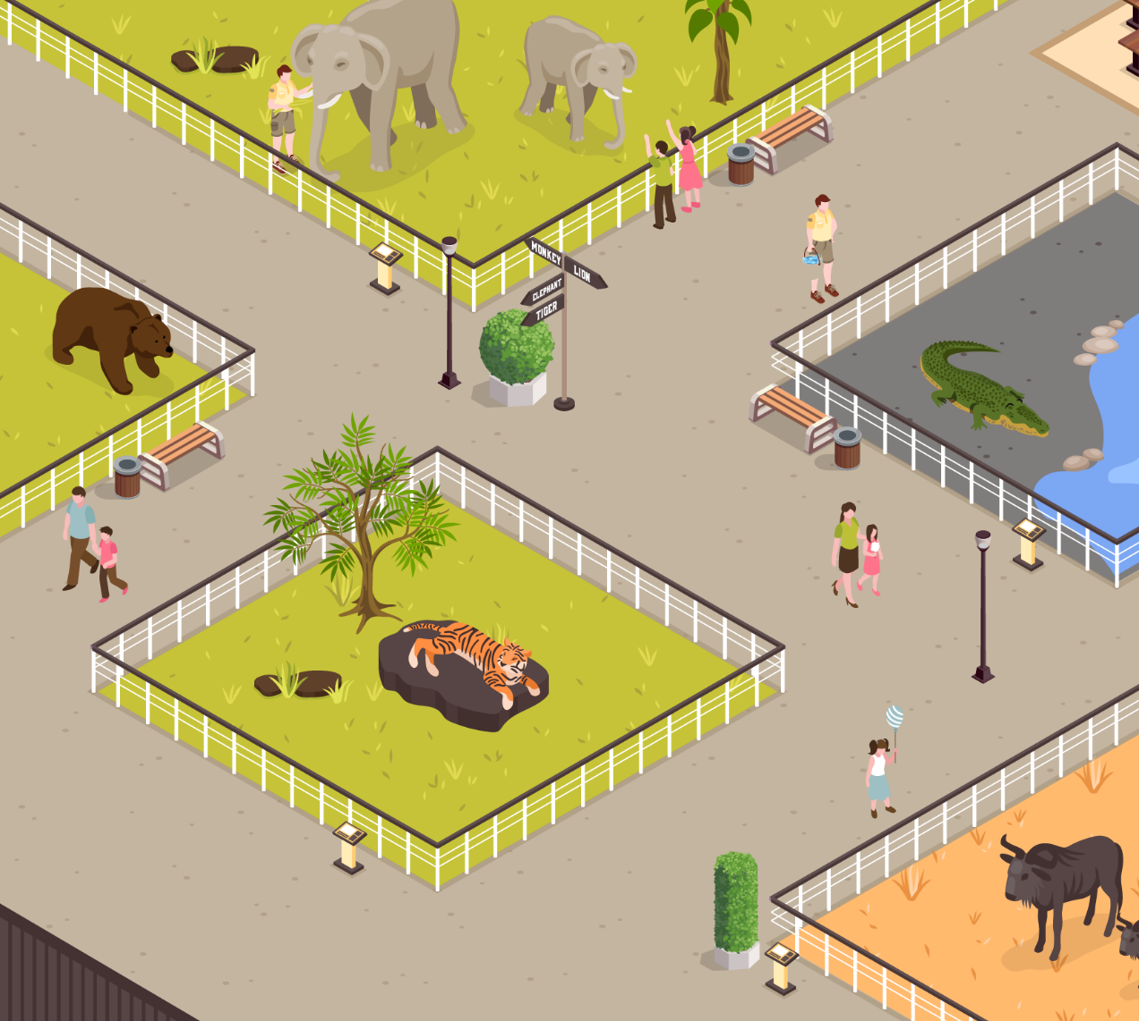
จำแนกสัตว์ตามประเภท
อาหารของสัตว์

Slide 4
เซตของจำนวนเต็มบวกที่น้อยกว่า 6 ได้แก่
1, 2, 3, 4, 5
สมาชิก
เซตของตัวอักษรที่เป็นสระในภาษาอังกฤษ ได้แก่
a, e, i, o, u
เซตเป็นการอธิบายการรวมกันเป็นกลุ่มของสิ่งต่าง ๆ ในวิชาคณิตศาสตร์ ซึ่งสามารถระบุได้ว่าสิ่งใดอยู่หรือไม่อยู่ในเซตนั้นอย่างชัดเจน (well-defined) และเรียกสิ่งที่อยู่ในเซตว่า
สมาชิก (element)

Slide 5
สัญลักษณ์ “$∈$” ใช้แสดงว่า “เป็นสมาชิกของ”
สัญลักษณ์ “$∉$” ใช้แสดงว่า “ไม่เป็นสมาชิกของ”
เช่น ให้ A แทนเซตของจำนวนเต็มบวกที่น้อยกว่า 6
A = {1, 2, 3, 4, 5}
เนื่องจาก 1 เป็นสมาชิกของเซต A เขียนแทนด้วย 1 $∈$ A
6 ไม่เป็นสมาชิกของเซต A เขียนแทนด้วย 6 $∉$ A

Slide 6
เลือกข้อความที่กำหนดให้เติมลงในช่องว่างให้ถูกต้อง
1 $∈$ {1, 2, 3}
17 $∉$ {1, 2, 3, …, 10}
1.2 $∈$ {1, 2, 3, 4, …}
3 $∈$ {1, 3, 5, 7, …}
1, 2 $∉$ {1, 2, 3, 5}
{1} $∈$ {0, {1}, 2}
{2} $∈$ {0, 2, 3, {4}}
True
False

Slide 7
จำนวนสมาชิกของเซต A เขียนแทนด้วย n(A)
เช่น
A = {a, e, i, o, u}
จะได้ว่า เซต A มีสมาชิก 5 ตัว เขียนแทนด้วย n(A) = 5
B = {1, 2, 3.4}
จะได้ว่า เซต B มีสมาชิก 3 ตัว เขียนแทนด้วย n(B) = 3

Slide 8
โดยส่วนใหญ่จะนิยมใช้ตัวอักษรภาษาอังกฤษตัวพิมพ์ใหญ่เพื่อแสดงถึงเซต เช่น A, B, C
และใช้ตัวอักษรภาษาอังกฤษตัวพิมพ์เล็กเพื่อแสดงสมาชิกของเซต เช่น a, b, c
และสามารถเขียนเซตได้ 2 แบบ ดังนี้
การเขียนเซตแบบแจกแจงสมาชิก
การเขียนเซตแบบบอกเงื่อนไขของสมาชิก

Slide 9
การเขียนเซตแบบแจกแจงสมาชิก
เป็นการเขียนสมาชิกทุกตัวของเซตลงในเครื่องหมายวงเล็บปีกกา และคั่นสมาชิก
แต่ละตัวด้วยเครื่องหมายจุลภาค (,) เช่น
A แทนเซตของสีของธงชาติไทย เขียน A แบบแจกแจงสมาชิกได้ ดังนี้
A = {ขาว, น้ำเงิน, แดง}

Slide 10
B แทนเซตของเลขโดดที่อยู่ในจำนวน 1,432,341 เขียน B แบบแจกแจงสมาชิกได้ ดังนี้
B = {1, 2, 3, 4}
C แทนเซตของจำนวนเต็มบวกซึ่งเป็นจำนวนที่มีสองหลัก เขียน C แบบแจกแจงสมาชิกได้ ดังนี้
C = {10, 11, 12, …, 99}

Slide 11
ข้อสังเกต
การเขียนเซตแบบแจกแจงสมาชิก
ลำดับของสมาชิกในเซตสามารถสลับที่กันได้อย่างอิสระ
ในกรณีที่สมาชิกซ้ำกัน จะนิยมเขียนสมาชิกแต่ละตัวเพียงครั้งเดียวเท่านั้น
ใช้ (…) เพื่อแสดงว่ายังมีสมาชิกอื่น ๆ อีกที่เป็นสมาชิกในเซต

Slide 12
การเขียนเซตแบบบอกเงื่อนไขของสมาชิก
เป็นการเขียนโดยใช้ตัวแปรแทนสมาชิก แล้วกำหนดเงื่อนไขเกี่ยวกับตัวแปรนั้น เพื่อให้ทราบว่าตัวแปรนั้นแทนสมาชิกใดบ้าง เช่น
A = {x I x เป็นจำนวนเต็มบวกที่น้อยกว่า 6}
อ่านว่า A เป็นเซตซึ่งประกอบด้วยสมาชิก x โดยที่ x เป็นจำนวนเต็มบวกที่น้อยกว่า 6
เครื่องหมาย I แทนคำว่า โดยที่

Slide 13
$ℝ$ แทนเซตของจำนวนจริง
$ℚ$ แทนเซตของจำนวนตรรกยะ
$ℚ′$ แทนเซตของจำนวนอตรรกยะ
$ℤ$ แทนเซตของจำนวนเต็ม หรือ $ℤ = \{…,−3, −2, −1, 0, 1, 2, 3,…\}$
$ℤ^{−}$ แทนเซตของจำนวนเต็มลบ หรือ${ ℤ}^{−} = \left\{−1, −2,−3,…\right\}$
$ℤ^{0}$ แทนเซตของจำนวนเต็มศูนย์ หรือ${ ℤ}^{0} = \{0\}$
$ℤ^{+}$ แทนเซตของจำนวนเต็มบวก หรือ${ ℤ}^{+} = \left\{1, 2, 3,…\right\}$
$ℕ$ แทนเซตของจำนวนนับ หรือ $ℕ = \left\{1, 2, 3,…\right\}$

Slide 14
เขียนเซตที่กำหนดให้ต่อไปนี้
เซตของชื่อเดือนที่ลงท้ายด้วยคำว่า “พันธ์”
{กุมภาพันธ์}
{x I x เป็นชื่อเดือนที่ลงท้ายด้วยคำว่า “พันธ์”}
เซตของจำนวนคี่บวกที่น้อยกว่า 10
{1, 3, 5 ,7, 9}
{x I x เป็นจำนวนคี่บวกที่น้อยกว่า 10}
เซตของจำนวนเต็มลบที่มากกว่า -100
{-1, -2, -3, …, -99}
{x I x เป็นจำนวนเต็มลบที่มากกว่า -100 }
เซตของจำนวนเต็มบวกที่หารด้วย 7 ลงตัว
{7, 14, 21, …}
{x I x เป็นจำนวนเต็มบวกที่หารด้วย 7 ลงตัว}

Slide 15
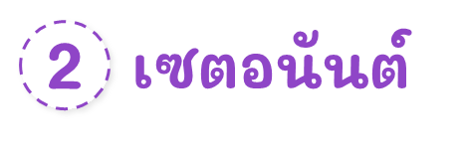
เซตที่มีจำนวนสมาชิกเท่ากับศูนย์ หรือเท่ากับจำนวนเต็มบวกจำนวนหนึ่ง
เซตที่ไม่สามารถบอกจำนวนสมาชิกของเซตได้
เช่น
เช่น
เซตของจำนวนเต็มลบที่หารด้วย 2 ลงตัว
เขียนแบบแจกแจงสมาชิกได้เป็น {-2, -4, -6, …}
ประกอบด้วยสมาชิกมากมายนับไม่ถ้วน
ซึ่งไม่สามารถบอกจำนวนสมาชิกได้
เซตของจำนวนนับที่น้อยกว่า 10
เขียนแบบแจกแจงสมาชิกได้เป็น {1, 2, 3, …, 9}
มีจำนวนสมาชิกเท่ากับ 9

Slide 16
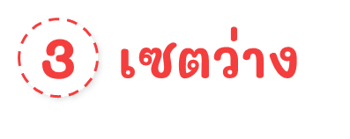
เซตที่ไม่มีสมาชิกอยู่เลย เขียนแทนด้วยสัญลักษณ์ { } หรือ ∅
เช่น
เซตของตัวอักษรที่เป็นสระในภาษาอังกฤษ ซึ่งอยู่ในคำว่า “RHYTHM”
เขียนแบบแจกแจงสมาชิกได้เป็น { }
ซึ่งมีสมาชิก 0 ตัว
เซตว่างเป็นเซตจำกัด

Slide 17
ระบุประเภทของเซตให้ถูกต้อง
M = {1, 2, 3, …}
เซตอนันต์
เซตว่าง
เซตจำกัด
เซตอนันต์
เซตว่าง
เซตจำกัด
เซตจำกัด
N = {x I x เป็นจำนวนจริง และ -2 < x < 2}
เซตอนันต์
เซตว่าง
เซตจำกัด
เซตอนันต์
เซตว่าง
เซตจำกัด
เซตว่าง
เซตจำกัด
เซตอนันต์
O = {x I x เป็นจำนวนนับที่น้อยกว่า 0}
เซตอนันต์
เซตว่าง
เซตจำกัด
เซตอนันต์
เซตว่าง
เซตจำกัด
เซตว่าง
เซตจำกัด
เซตอนันต์
เซตอนันต์
เซตว่าง
P = {x I x เป็นจำนวนจริงที่ x² < 0}
เซตจำกัด
เซตอนันต์
เซตว่าง
เซตจำกัด
เซตว่าง
เซตจำกัด
เซตอนันต์
T = {x I x = n³ โดยที่ n เป็นจำนวนนับที่น้อยกว่า 100}
เซตอนันต์
เซตว่าง
เซตจำกัด
เซตอนันต์
เซตว่าง
เซตจำกัด
เซตว่าง
เซตจำกัด
เซตอนันต์
เซตว่าง
เซตอนันต์

Slide 18
ระบุประเภทของเซตให้ถูกต้อง
M = {1, 2, 3, …}
เซตอนันต์
N = {x I x เป็นจำนวนจริง และ -2 < x < 2}
เซตอนันต์
O = {x I x เป็นจำนวนนับที่น้อยกว่า 0}
เซตว่าง
P = {x I x เป็นจำนวนจริงที่ x² < 0}
เซตว่าง
T = {x I x = n³ โดยที่ n เป็นจำนวนนับที่น้อยกว่า 100}
เซตจำกัด

Slide 19
เซต A เท่ากับเซต B หมายถึง สมาชิกทุกตัวของเซต A เป็นสมาชิกของเซต B และสมาชิกทุกตัวของเซต B เป็นสมาชิกของเซต A
A = {1, 2, 5, 4} และ B = {4, 2, 5, 1}
สมาชิกทั้งหมดของ เซต A และ เซต B เหมือนกันทุกตัว
จะได้ว่า เซต A เท่ากับเซต B เขียนแทนด้วย A = B
หมายถึง มีสมาชิกอย่างน้อยหนึ่งตัวของเซต A ไม่เป็นสมาชิกของเซต B หรือ มีสมาชิกอย่างน้อยหนึ่งตัวของเซต B ไม่เป็นสมาชิกของเซต A เขียนแทนด้วย A ≠ B

Slide 20
เอกภพสัมพัทธ์ (Relative Universe) คือ เซตที่ประกอบด้วยสมาชิกที่จะกล่าวถึง หรือพิจารณาในสถานการณ์หรือปัญหาที่กำหนดให้
ข้อตกลงของเอกภพสัมพัทธ์
1) เมื่อกล่าวถึงสมาชิกของเซตใด ๆ จะไม่กล่าวถึงสิ่งอื่นที่นอกเหนือจากสมาชิกในเอกภพสัมพัทธ์
2) ถ้ากล่าวถึงเซตของจำนวน และไม่ได้กำหนดว่าเซตใดเป็นเอกภพสัมพัทธ์ ให้ถือว่าเอกภพสัมพัทธ์ คือ เซตของจำนวนจริง

Slide 21
การเขียนแผนภาพแสดงเซตจะช่วยสื่อความคิดเกี่ยวกับเซตชัดเจนขึ้น เรียกแผนภาพที่ใช้เขียนแทนเซตนี้ว่า แผนภาพเวนน์ (Venn diagram)
การเขียนแผนภาพมักจะแทนเอกภพสัมพัทธ์ ($\text{U}$ ) ด้วย รูปสี่เหลี่ยมผืนผ้า ส่วนเซตอื่น ๆ ซึ่งเป็นสับเซตของ $\text{U}$ อาจเขียนแทนด้วย วงกลม วงรี หรือรูปปิดใด ๆ
แผนภาพออยเลอร์ จะแสดงความสัมพันธ์ระหว่างเซตที่เกิดขึ้นจริงหรือมีอยู่จริง
แผนภาพเวนน์ จะแสดงความสัมพันธ์ระหว่างเซตที่สามารถเป็นไปได้ทั้งหมด โดยไม่คำนึงว่าสามารถเกิดขึ้นได้จริงหรือไม่
ในอดีตนิยมเรียกแผนภาพแทนเซตว่า แผนภาพเวนน์-ออยเลอร์ เพื่อเป็นเกียรติแก่นักคณิตศาสตร์ทั้งสอง
ในปัจจุบันเรียกแผนภาพดังกล่าวว่า แผนภาพเวนน์

Slide 22
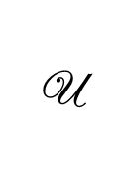
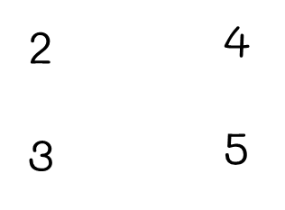
(Venn diagram)
กำหนด $\text{U} =\left\{1, 2, 3, 4, 5, 6, 7, 8, 9\right\}$ และ $A=\left\{2, 3, 4, 5\right\}$ จงเขียนแผนภาพแทนเซต$\text{U}$ และเซต A
$$A$$

Slide 23
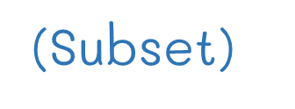
กำหนด $A=\{1, 2, 3, 4, 5, 6\}$ และ $B=\{1, 2, 3\}$
เขียนแผนภาพแทนเซต $A$ และเซต $B$ ได้ ดังนี้
$$A$$
$$B$$
4
1
2
5
3
6
สมาชิกทั้งหมดของเซต B คือ 1, 2, 3 เป็นสมาชิกของเซต A

Slide 24
เซต B เป็นสับเซตของ A ก็ต่อเมื่อ สมาชิกทุกตัวของเซต B เป็นสมาชิกของเซต A
เขียนแทนด้วย B $⊂$ A
เซต B ไม่เป็นสับเซตของ A ก็ต่อเมื่อ มีสมาชิกอย่างน้อยหนึ่งตัวของเซต B ที่ไม่เป็นสมาชิก
ของเซต A เขียนแทนด้วย B $⊄$ A

Slide 25
ให้พิจารณาว่าเซต A เป็นสับเซตของเซต B หรือไม่ และเซต B เป็นสับเซตของเซต A หรือไม่
A $⊂$ B
B $⊂$ A
$A=\left\{0, 1\right\}$ และ $B=\left\{−2, −1, 0, 1, 2\right\}$
และ
$A=\left\{2, 3, 4\right\}$ และ $B=\left\{1, 2, 3, 5, 7\right\}$
และ
$A=\left\{∅\right\}$ และ $B=\left\{\{ \}\right\}$
และ
$A=\left\{1, 2, 3, \{1, 3\}\right\}$ และ $B=\left\{1,\{3\}\right\}$
และ
$A$ เป็นเซตของจำนวนนับ และ $B$ เป็นเซตของจำนวนเต็ม
และ

Slide 26
เซตทุกเซตเป็นสับเซตของตัวเอง นั่นคือ ถ้า A เป็นเซตใด ๆ แล้ว A $⊂$A
เซตว่างเป็นสับเซตของทุกเซต นั่นคือ ถ้า A เป็นเซตใด ๆ แล้ว $∅$ $⊂$A
กำหนด A และ B เป็นเซต กล่าวว่า A $⊂$B และ B $⊂$ A ก็ต่อเมื่อ A = B
เช่น A = {1, 2, 3, 4}, B = {4, 3, 2, 1}

Slide 27
ให้หาสับเซตทั้งหมดของเซต A = {1, 3}
สับเซตทั้งหมดของเซต A คือ
$$∅\text{,}\text{ \{}\text{1}\text{\}}\text{,}\text{ \{}\text{3}\text{\}}\text{,}\text{ \{}\text{1}\text{, }\text{3}\text{\}}$$
ถ้า A เป็นเซตใด ๆ แล้วเซต A จะมีจำนวนสับเซตเท่ากับ 2^{n(A)} เซต
เซต A เป็นสับเซตแท้ของเซต B ก็ต่อเมื่อ A $⊂$B และ A $≠$ B
ให้หาสับเซตแท้ของเซต A = {1, 3}
สับเซตแท้ของเซต A คือ
$∅$, {1}, {3}

Slide 28
กำหนด แทนเอกภพสัมพัทธ์ และ $A, B$ เป็นสับเซตของ พิจารณาแผนภาพ ดังนี้
$$A$$
$$A$$
$$B$$
$$B$$
แผนภาพแสดงเซต $A$ และ $B$ ซึ่งเป็นสับเซต
ของ และเป็นเซตที่ไม่มีสมาชิกร่วมกันเลย
แผนภาพแสดงเซต $A$ และ $B$ โดยที่ $A$ และ $B$
มีสมาชิกซ้ำกันบางตัว นั่นคือ $A⊄B$ และ $B⊄A$

Slide 29
กำหนด แทนเอกภพสัมพัทธ์ และ $A, B$ เป็นสับเซตของ พิจารณาแผนภาพ ดังนี้
$$A$$
$$B$$
$$A$$
$$B$$
แผนภาพแสดงเซต $A$ และ $B$ โดยที่ $A⊂B$
และ $A≠B$ ($A$ เป็นสับเซตแท้ของ $B$)
แผนภาพแสดงเซต $A$ และ $B$ โดยที่ $A=B$
($A⊂B$ และ $B⊂A$)

Slide 30
เพาเวอร์เซตของเซต A คือ เซตของสับเซตทั้งหมดของเซต A เขียนแทนด้วย P(A)
ให้หาเพาเวอร์เซตของเซต $A = \{1, 2\}$
$$\text{U}$$
$$\text{U}$$
$$\text{U}$$
$$\text{U}$$
$$A$$
$$A$$
$$A$$
$$A$$
1
1
1
1
2
2
2
2
เซตว่าง
รูปที่ 1
รูปที่ 2
รูปที่ 3
รูปที่ 4
$$P\left(A\right)=$$
$$\{∅, \left\{1\right\}, \left\{2\right\}, \left\{1, 2\right\}\}$$
ข้อสังเกต
เพาเวอร์เซตของเซตใด ๆ จะมี $∅$ และตัวเองเป็นสมาชิกเสมอ
จำนวนสมาชิกของ P(A) เท่ากับจำนวนสับเซตของเซต A นั่นคือ n(P(A)) = 2^{n(A)}

Slide 31
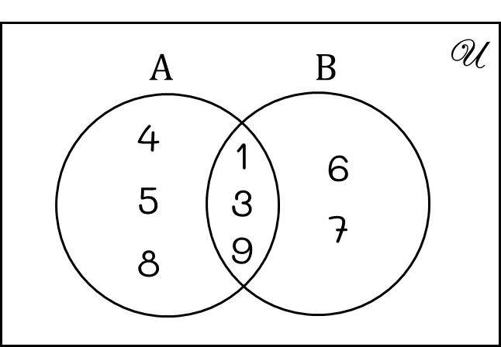
กำหนด $A=\left\{1, 3, 4, 5, 8, 9\right\}$ และ $B=\left\{1, 3, 6, 7, 9\right\}$ เขียนแผนภาพแสดงเซตที่กำหนดให้
จากแผนภาพ จะเห็นว่า $1, 3$ และ $9$ เป็นสมาชิกของทั้งเซต $A$ และเซต $B$
โดยเรียก $\left\{1, 3, 9\right\}$ ว่า อินเตอร์เซกชันของเซต $A$ และเซต $B$ เขียนแทนด้วย $A∩B$ ดังนั้น $A∩B=\left\{1, 3, 9\right\}$
กำหนด $A$ และ $B$ เป็นเซต กล่าวว่า $A∩B=\{ x│x∈A x∈B \}$
และ

Slide 32
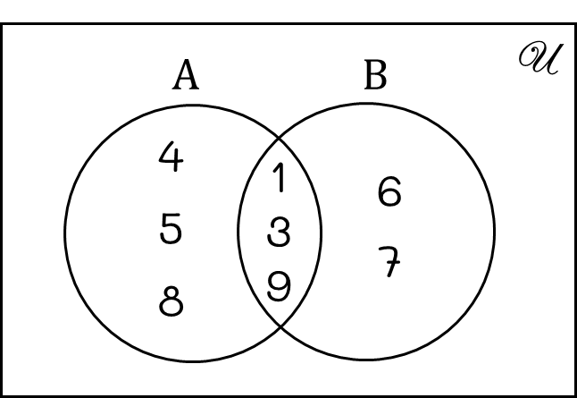
กำหนด $A=\left\{1, 3, 4, 5, 8, 9\right\}$ และ $B=\left\{1, 3, 6, 7, 9\right\}$ เขียนแผนภาพแสดงเซตที่กำหนดให้
จากแผนภาพ ถ้าเขียนเซต $C$ แบบแจกแจงสมาชิก โดยที่สมาชิกของเซต $C$ เป็นสมาชิกของเซต $A$ หรือเซต $B$
จะได้ $C=\{1, 3, 4, 5, 6, 7, 8, 9\}$
เรียกเซต $C$ ว่า ยูเนียนของเซต $A$ และเซต $B$ เขียนแทนด้วย $A∪B$
ดังนั้น $A∪B=\{1, 3, 4, 5, 6, 7, 8, 9\}$
กำหนด $A$ และ $B$ เป็นเซต กล่าวว่า
$$A∪B=\{ x│x∈A x∈B\}$$
หรือ

Slide 33
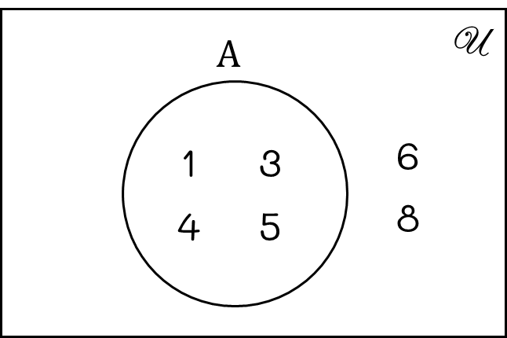
กำหนด $=\left\{1, 3, 4, 5, 6, 8 \right\}$ และ $A=\left\{1, 3, 4, 5\right\}$ เขียนแผนภาพแสดงเซตที่กำหนดให้
จากแผนภาพ จะเห็นว่า $6$ และ $8$ อยู่ภายนอกวงกลม ที่แทนเซต $A$ แต่ยังอยู่ภายในรูปสี่เหลี่ยมมุมฉากที่แสดงเซต$\text{U}$
ดังนั้น $6∉A$ และ $8∉A$ เรียกเซตของสมาชิกทุกตัวในเซต$\text{U}$ ที่ไม่อยู่ในเซต $A$ ว่า คอมพลีเมนต์ของเซต $A$ เขียนแทนด้วย $A′$
นั่นคือ $A^{′}=\{6, 8\}$
กำหนด เป็นเอกภพสัมพันธ์ และ $A$ เป็นเซตในเอกภพสัมพัทธ์ กล่าวว่า
$$A=\{ x│x∈ x∉A \}$$
และ

Slide 34
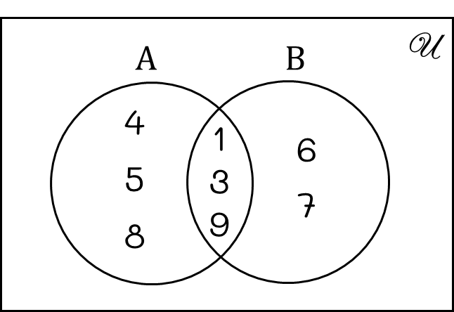
กำหนด $A=\left\{1, 3, 4, 5, 8, 9\right\}$ และ $B=\left\{1, 3, 6, 7, 9\right\}$ เขียนแผนภาพแสดงเซตที่กำหนดให้
จากแผนภาพ จะเห็นว่าเซต $A$ ประกอบด้วยสมาชิกที่อยู่ในเซต $B$
และสมาชิกที่ไม่อยู่ในเซต $B$ เช่น $4∈A$และ $4∉B$ หรือ
$9∈A$และ $9∈B$
เรียกเซตที่มีสมาชิกอยู่ในเซต $A$ แต่ไม่อยู่ในเซต $B$ ว่า ผลต่างระหว่างเซต $A$ และเซต $B$ หรือ คอมพลีเมนต์ของเซต $B$
เทียบกับเซต $A$ เขียนแทนด้วย $A−B=\{4, 5, 8\}$
กำหนด $A$ และ $B$ เป็นเซต กล่าวว่า $A−B=\{x│x∈A x∉B \}$
และ

Slide 35
กำหนด $\text{U} =\left\{1, 2, 3, ...,10\right\}$, $A=\left\{3, 4, 5, 8, 9\right\}$ และ $B=\left\{1, 3, 7, 9\right\}$ เขียนแผนภาพแสดงเซตที่กำหนดให้ แล้วหาเซตต่อไปนี้
$A∩B$ =
$\left\{3, 9\right\}$
$$A$$
$$B$$
$A∪B$ =
4
$\left\{1, 3, 4, 5, 7, 8, 9\right\}$
3
1
2
5
$A^{′}$ =
9
7
6
$$\left\{1, 2, 6, 7, 10\right\}$$
8
10
$A−B$ =
$$\left\{4, 5, 8\right\}$$

Slide 36
กำหนด A, B และ C เป็นเซตที่เป็นสับเซตของเอกภพสัมพัทธ์ จะได้
1.
A ∪ B = B ∪ A
A $∩$ B = B $∩$A
A ∪ (B $∩$ C) = (A ∪ B) $∩$ (A ∪ C)
A $∩$ (B ∪ C) = (A $∩$B) ∪ (A $∩$C)
A - B = A $∩$ B′
A $∩$A′ = ∅
A ∪ A′ =
2.
(A ∪ B) ∪ C = A ∪ (B ∪ C)
(A $∩$B) $∩$ C = A $∩$ (B $∩$C)
(A ∪ B)′ = A′ $∩$ B′
(A $∩$ B)′ = A′ ∪ B′
A′ = - A
∅ $∩$ A = ∅
∅ ∪ A = A
3.
4.
5.
6.
7.
8.

Slide 37
$$n(A∪B)$$
A
B
A
B
$$n(A)$$
$$n\left(A\right)+n\left(B\right)−n(A∩B)$$
A
B
$$n\left(A∪B\right)=n\left(A\right)+n\left(B\right)−n\left(A∩B\right)$$
$$n\left(A\right)+n(B)$$

Slide 38
ในกรณีที่เซต $A$ และเซต$B$ ไม่มีสมาชิกร่วมกัน หรือ $A∩B=∅$
จะได้ว่า $n\left(A∩B\right)=0$ ซึ่งเขียนแผนภาพได้ ดังนี้
A
B
จากแผนภาพ จะได้ว่า $n\left(A∪B\right)=n\left(A\right)+n\left(B\right)$ เมื่อ $A∩B=∅$

Slide 39
$$n(A∪B∪C)$$
A
B
A
B
A
B
C
C
C
$$n\left(A\right)+n(B)$$
$$n\left(A\right)+n\left(B\right)+n(C)$$
$$n\left(A\right)+n\left(B\right)+n\left(C\right)−n(A∩B)$$
A
B
A
B
A
B
C
C
C
$$n\left(A\right)+n\left(B\right)+n\left(C\right) \\ −n\left(A∩B\right)−n\left(B∩C\right)−n\left(A∩C\right) \\ + n(A∩B∩C)$$
$$n\left(A\right)+n\left(B\right)+n\left(C\right) \\ −n\left(A∩B\right)−n\left(B∩C\right)−n(A∩C)$$
$$n\left(A\right)+n\left(B\right)+n\left(C\right)−n\left(A∩B\right)−n(B∩C)$$

Slide 40
$$n(A∪B∪C)$$
$$n\left(A∪B∪C\right) = n\left(A\right)+n\left(B\right)+n\left(C\right)−n\left(A∩B\right)−n\left(A∩C\right)−n\left(B∩C\right) \\ + n(A∩B∩C)$$
ในกรณีที่เซต $A$ เซต $B$และเซต $C$ ไม่มีสมาชิกร่วมกัน ซึ่งเขียนแผนภาพได้ ดังนี้
A
B
จากแผนภาพ จะได้ว่า
$$n\left(A∪B∪C\right)= n\left(A\right)+n\left(B\right)+n\left(C\right)$$
C

Slide 41
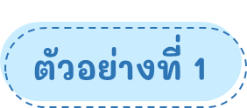
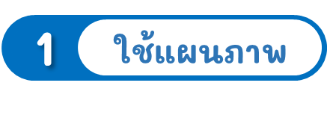
นักเรียนชั้น ม.4 โรงเรียนแห่งหนึ่ง มีนักเรียนได้รับรางวัลเรียนดี 20 คน ได้รับรางวัลมารยาทดี 30 คน ในจำนวนนี้
ได้รับรางวัลทั้งสองประเภท 10 คน จงหาจำนวนนักเรียนทั้งหมดที่ได้รับรางวัลเรียนดีหรือมารยาทดี
แทนเซตของนักเรียนชั้น ม.4
$$A$$
$$B$$
$$A$$
แทนเซตของนักเรียนที่ได้รับรางวัลเรียนดี
10
10
20
$$B$$
แทนเซตของนักเรียนที่ได้รับรางวัลมารยาทดี

Slide 42
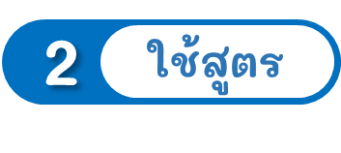
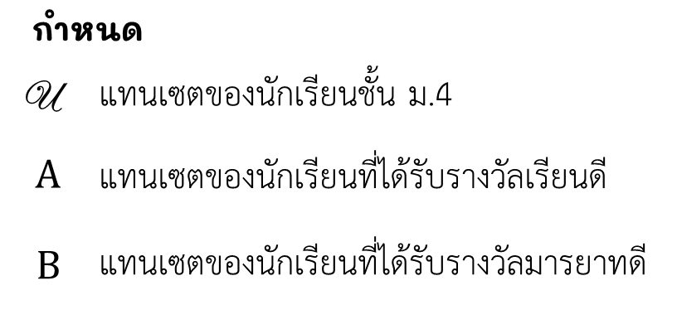
นักเรียนชั้น ม.4 โรงเรียนแห่งหนึ่ง มีนักเรียนได้รับรางวัลเรียนดี 20 คน ได้รับรางวัลมารยาทดี 30 คน ในจำนวนนี้
ได้รับรางวัลทั้งสองประเภท 10 คน จงหาจำนวนนักเรียนทั้งหมดที่ได้รับรางวัลเรียนดีหรือมารยาทดี
นั่นคือ $A∩B$ แทนเซตของนักเรียนที่ได้รับรางวัลทั้งสองประเภท
$A∪B$ แทนเซตของนักเรียนที่ได้รับรางวัลเรียนดีหรือมารยาทดี

Slide 43
นักเรียนชั้น ม.4 โรงเรียนแห่งหนึ่ง มีนักเรียนได้รับรางวัลเรียนดี 20 คน ได้รับรางวัลมารยาทดี 30 คน ในจำนวนนี้
ได้รับรางวัลทั้งสองประเภท 10 คน จงหาจำนวนนักเรียนทั้งหมดที่ได้รับรางวัลเรียนดีหรือมารยาทดี
จะได้ $n\left(A\right)=20$
$$n\left(B\right)=30$$
$$n\left(A∩B\right)=10$$
จากสูตร $n\left(A∪B\right)= n\left(A\right)+n\left(B\right)−n\left(A∩B\right)$
จะได้ $n\left(A∪B\right)=20+30−10$
$$= 40$$

Slide 44
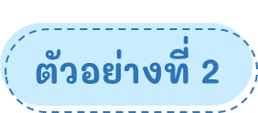
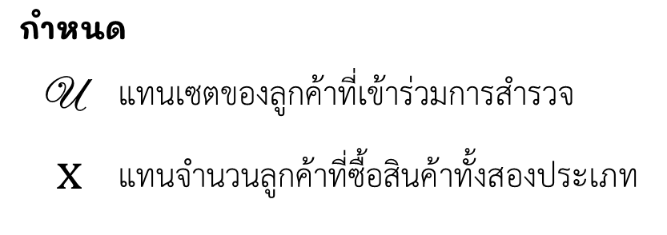
จากการสำรวจจำนวนลูกค้าในร้านค้าแห่งหนึ่งพบว่า ในวันที่ทำการสำรวจมีลูกค้าทั้งหมด 100 คน เป็นผู้ที่ซื้อสินค้าที่เป็นของใช้จำนวน 72 คน และเป็นผู้ที่ซื้อสินค้าที่เป็นอาหารจำนวน 46 คน ถ้าลูกค้าซื้อสินค้าอย่างน้อยหนึ่งประเภทจากสองประเภทนี้ อยากทราบว่ามีลูกค้าที่ซื้อสินค้าทั้งสองประเภทกี่คน
ของใช้
อาหาร
72 - $x$
$$x$$
46 - $x$

Slide 45
จากการสำรวจจำนวนลูกค้าในร้านค้าแห่งหนึ่งพบว่า ในวันที่ทำการสำรวจมีลูกค้าทั้งหมด 100 คน เป็นผู้ที่ซื้อสินค้าที่เป็นของใช้จำนวน 72 คน และเป็นผู้ที่ซื้อสินค้าที่เป็นอาหารจำนวน 46 คน ถ้าลูกค้าซื้อสินค้าอย่างน้อยหนึ่งประเภทจากสองประเภทนี้ อยากทราบว่ามีลูกค้าที่ซื้อสินค้าทั้งสองประเภทกี่คน
จากแผนภาพ จะได้ว่า
100 = (72 – x) + x + (46 – x)
100 = 72 + 46 – x
x = 72 + 46 – 100
x = $18$

Slide 46
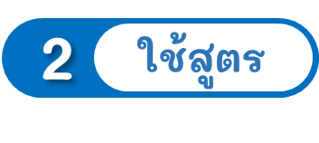
จากการสำรวจจำนวนลูกค้าในร้านค้าแห่งหนึ่งพบว่า ในวันที่ทำการสำรวจมีลูกค้าทั้งหมด 100 คน เป็นผู้ที่ซื้อสินค้าที่เป็นของใช้จำนวน 72 คน และเป็นผู้ที่ซื้อสินค้าที่เป็นอาหารจำนวน 46 คน ถ้าลูกค้าซื้อสินค้าอย่างน้อยหนึ่งประเภทจากสองประเภทนี้ อยากทราบว่ามีลูกค้าที่ซื้อสินค้าทั้งสองประเภทกี่คน
ให้
แทนเซตของลูกค้าที่ซื้อสินค้าทั้งหมด
$$A$$
แทนเซตของผู้ที่ซื้อสินค้าที่เป็นของใช้
$$B$$
แทนเซตของผู้ที่ซื้อสินค้าที่เป็นอาหาร
นั่นคือ $A∩B$ แทนเซตของลูกค้าที่ซื้อสินค้าทั้งสองประเภท
$A∪B$ แทนเซตของลูกค้าที่ซื้อสินค้าที่เป็นของใช้หรืออาหาร

Slide 47
จากการสำรวจจำนวนลูกค้าในร้านค้าแห่งหนึ่งพบว่า ในวันที่ทำการสำรวจมีลูกค้าทั้งหมด 100 คน เป็นผู้ที่ซื้อสินค้าที่เป็นของใช้จำนวน 72 คน และเป็นผู้ที่ซื้อสินค้าที่เป็นอาหารจำนวน 46 คน ถ้าลูกค้าซื้อสินค้าอย่างน้อยหนึ่งประเภทจากสองประเภทนี้ อยากทราบว่ามีลูกค้าที่ซื้อสินค้าทั้งสองประเภทกี่คน
จะได้
$$n\left(A\right)=72$$
$$n\left(B\right)=46$$
$$n\left(A∪B\right)=100$$
จากสูตร $n\left(A∪B\right)=n\left(A\right)+n\left(B\right)−n\left(A∩B\right)$
$100=72+46−n\left(A∩B\right)$
จะได้
$n\left(A∩B\right)=18$

Slide 48
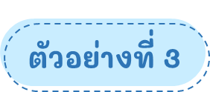
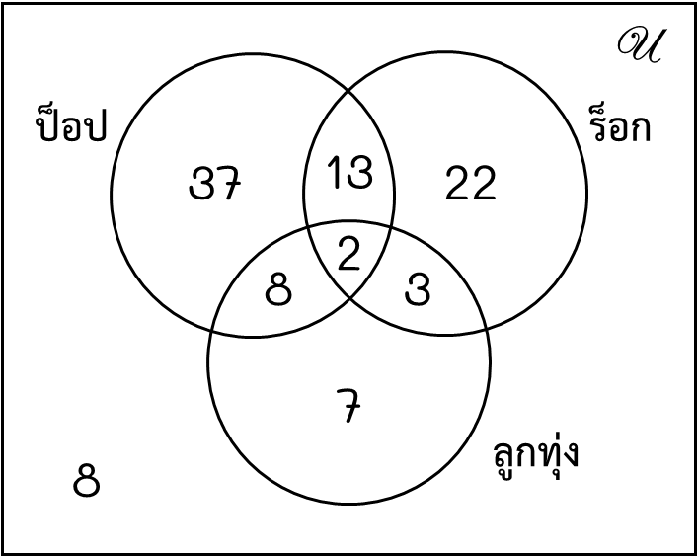
จากการสอบถามนักเรียนเกี่ยวกับแนวเพลงที่ชอบฟัง ปรากฏว่า
มีนักเรียนที่ชอบฟังเพลงป็อป เพลงร็อก และเพลงลูกทุ่ง 60% , 40%
และ 20% ตามลำดับ โดยมีนักเรียนชอบฟังเพลงป็อป และเพลงร็อก
15% ชอบฟังเพลงป็อปและเพลงลูกทุ่ง 10% ชอบฟังเพลงร็อก
และเพลงลูกทุ่ง 5% และชอบฟังทั้งเพลงป็อป เพลงร็อก
และเพลงลูกทุ่ง 2% จงหาว่า
1) มีนักเรียนที่ชอบฟังเพลงป็อป เพลงร็อก หรือเพลงลูกทุ่งอย่างน้อย
หนึ่งแนวเพลงกี่เปอร์เซ็นต์
2) มีนักเรียนที่ชอบฟังเพลงแนวอื่นที่ไม่ใช่ เพลงป็อป เพลงร็อก
หรือเพลงลูกทุ่งกี่เปอร์เซ็นต์

Slide 49
จากแผนภาพ จะได้ว่า
1) มีนักเรียนที่ชอบฟังเพลงป็อป เพลงร็อก
หรือเพลงลูกทุ่งอย่างน้อยหนึ่งแนวเพลงจำนวน
37 + 13 + 2 + 8 + 7 + 3 + 22 = 92%
2) มีนักเรียนที่ชอบฟังเพลงแนวอื่นที่ไม่ใช่เพลงป็อป เพลงร็อก หรือเพลงลูกทุ่งจำนวน 8%

Slide 50
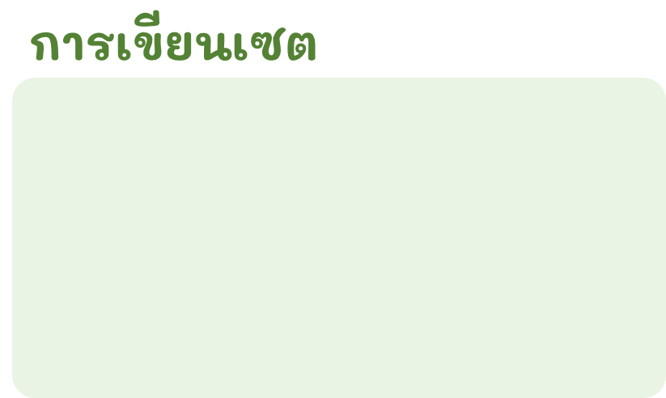
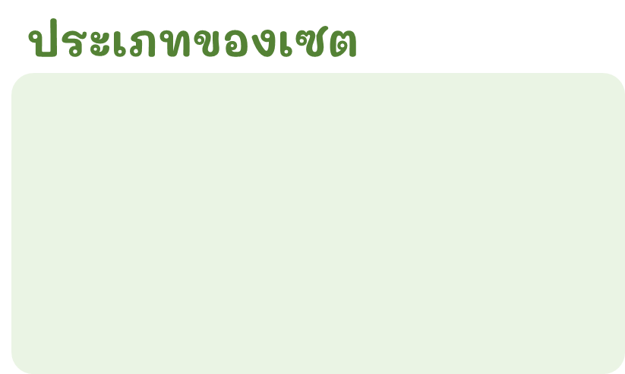
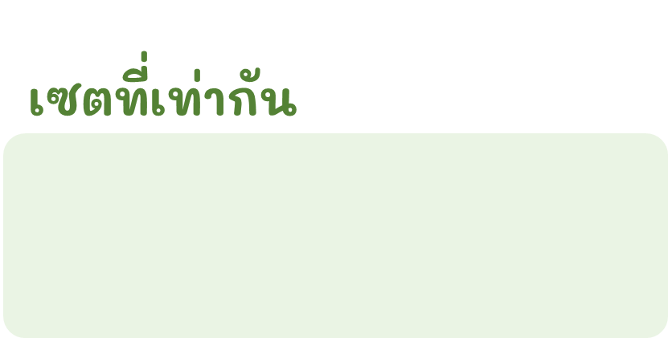
การเขียนเซตแบบแจกแจงสมาชิก
เซตจำกัด เซตที่มีจำนวนสมาชิกเท่ากับศูนย์ หรือเท่ากับจำนวนเต็มบวกจำนวนหนึ่ง
B = {1, 2, 3, 4}
เซตอนันต์ เซตที่ไม่สามารถบอกจำนวนสมาชิก ของเซตได้
การเขียนเซตแบบบอกเงื่อนไขของสมาชิก
A = {x I x เป็นจำนวนเต็มบวกที่น้อยกว่า 6}
เซตว่าง เซตที่ไม่มีสมาชิกอยู่เลย
สมาชิกทุกตัวของเซต A เป็นสมาชิกของเซต B และสมาชิกทุกตัวของเซต B เป็นสมาชิกของเซต A เขียนแทนด้วย A = B

Slide 51
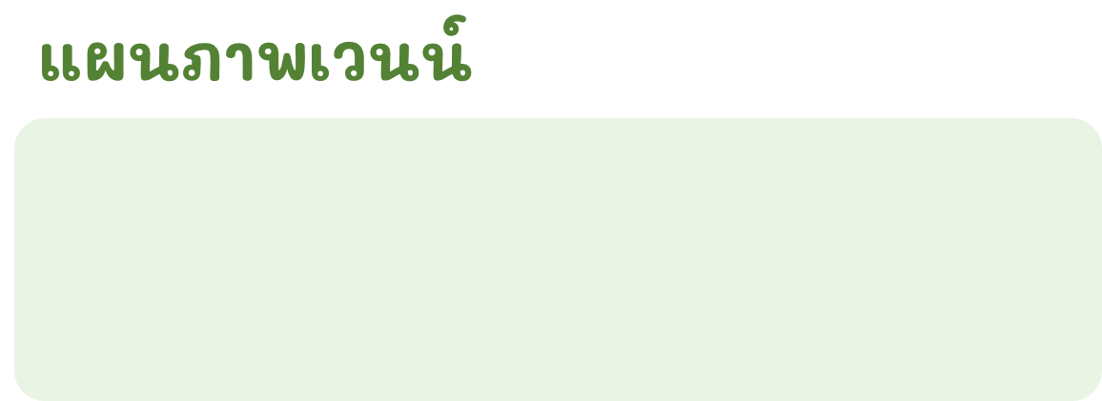
การเขียนแผนภาพมักจะแทนเอกภพสัมพัทธ์ ( ) ด้วย รูปสี่เหลี่ยมผืนผ้า ส่วนเซตอื่น ๆ ซึ่งเป็นสับเซตของ นั้น อาจเขียนแทนด้วย วงกลม วงรี หรือรูปปิดใด ๆ
U
U
เซตที่ประกอบด้วยสมาชิกที่จะกล่าวถึงหรือพิจารณา ในสถานการณ์หรือปัญหาที่กำหนดให้

Slide 52
เซต A เป็นสับเซตของเซต B ก็ต่อเมื่อ สมาชิกทุกตัวของเซต A เป็นสมาชิกของเซต B เขียนแทนด้วย A $⊂$ B
เซต A เป็นสับเซตแท้ของเซต B ก็ต่อเมื่อ A $⊂$B และ A $≠$ B
หมายเหตุ
1. ถ้าเซต A เป็นเซตใด ๆ แล้วเซต A จะมีจำนวนสับเซตเท่ากับ 2^{n(A)} เซต 2. ถ้าเซต A เป็นเซตใด ๆ แล้ว A $⊂$A
3. ถ้าเซต A เป็นเซตใด ๆ แล้ว ∅ ⊂ A

Slide 53
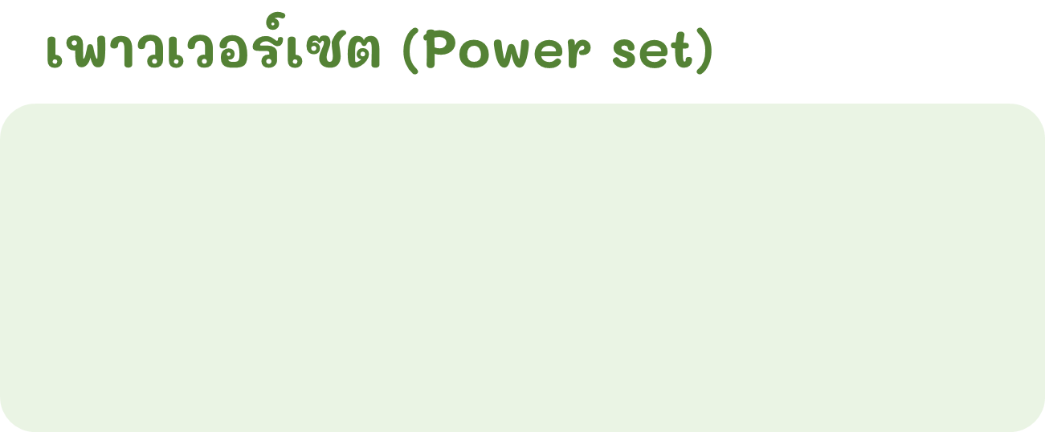
เพาเวอร์เซตของเซต A คือ เซตของสับเซตทั้งหมดของเซต A เขียนแทนด้วย P(A)
จำนวนสมาชิกของ P (A) = 2^{n(A)} ตัว

Slide 54
$$A$$
$$B$$
$$A$$
$$B$$
$$A$$
$$A$$
$$B$$
$$A∩B$$
$$A∪B$$
$$A′$$
$$A−B$$
$$n\left(A∪B\right)=n\left(A\right)+n\left(B\right)−n\left(A∩B\right)$$
$$n\left(A∪B∪C\right)=n\left(A\right)+n\left(B\right)+n\left(C\right)−n\left(A∩B\right)−n\left(A∩C\right)−n\left(B∩C\right)+n(A∩B∩C)$$

Slide 55
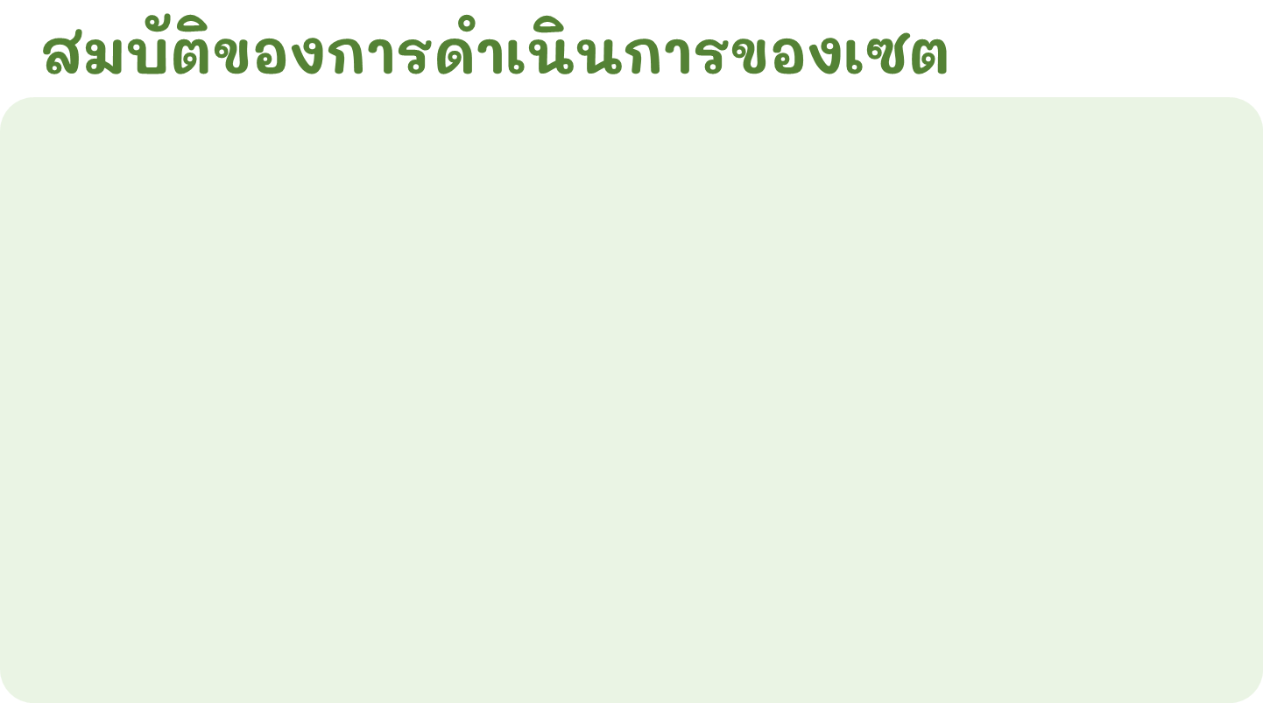
กำหนด A, B และ C เป็นเซตที่เป็นสับเซตของเอกภพสัมพัทธ์ จะได้
1.
A ∪ B = B ∪ A
A $∩$ B = B $∩$A
A ∪ (B $∩$ C) = (A ∪ B) $∩$ (A ∪ C)
A $∩$ (B ∪ C) = (A $∩$B) ∪ (A $∩$C)
A - B = A $∩$ B′
A $∩$A′ = ∅
A ∪ A′ =
2.
(A ∪ B) ∪ C = A ∪ (B ∪ C)
(A $∩$B) $∩$ C = A $∩$ (B $∩$C)
(A ∪ B)′ = A′ $∩$ B′
(A $∩$ B)′ = A′ ∪ B′
A′ = - A
∅ $∩$ A = ∅
∅ ∪ A = A
3.
4.
5.
6.
7.
8.

Slide 57
ให้นักเรียนเลือกคำตอบที่ถูกต้องที่สุดเพียงข้อเดียว
1. ข้อใดมีจำนวนสมาชิกของเซตน้อยที่สุด
1.
1.
A = {x | x เป็นจำนวนเต็มบวกที่น้อยกว่า 10}
A = {x | x เป็นจำนวนเต็มบวกที่น้อยกว่า 10}
2.
2.
B = {x | x เป็นจำนวนเต็มที่น้อยกว่า 3}
B = {x | x เป็นจำนวนเต็มที่น้อยกว่า 3}
3.
3.
C = {x | x เป็นจำนวนคู่บวกที่น้อยกว่า 22}
C = {x | x เป็นจำนวนคู่บวกที่น้อยกว่า 22}
4.
4.
D = {x | x เป็นจำนวนจริงที่น้อยกว่า 1}
D = {x | x เป็นจำนวนจริงที่น้อยกว่า 1}
เฉลย ข้อ 1. A = {x | x เป็นจำนวนเต็มบวกที่น้อยกว่า 10}
ข้อ 1. A = {x | x เป็นจำนวนเต็มบวกที่น้อยกว่า 10}
= {1, 2, 3, 4, 5, 6, 7, 8, 9}
จะได้ว่า n(A) = 9
ข้อ 2. B = {x | x เป็นจำนวนเต็มที่น้อยกว่า 3}
= {…, -2, -1, 0, 1, 2}
จะได้ว่า n(B) มีสมาชิกเป็นอนันต์
ข้อ 3. C = {x | x เป็นจำนวนคู่บวกที่น้อยกว่า 22}
= {2, 4, 6, 8, 10, 12, 14, 16, 18, 20}
จะได้ว่า n(C) = 10
ข้อ 4. D = {x | x เป็นจำนวนจริงที่น้อยกว่า 1}
จะได้ว่า n(D) มีสมาชิกเป็นอนันต์
ดังนั้น คำตอบ คือ ข้อ 1.

Slide 58
2. ข้อใดต่อไปนี้ถูกต้อง
1.
1.
{x ∈ ℝ | x = 4n และ n ∈ ℤ และ n < 50} เป็นเซตจำกัด
{x ∈ ℝ | x = 4n และ n ∈ ℤ และ n < 50} เป็นเซตจำกัด
2.
2.
{x ∈ ℤ | 3x² - 27 = 0} เป็นเซตว่าง
{x ∈ ℤ | 3x² - 27 = 0} เป็นเซตว่าง
3.
3.
{x ∈ ℤ | x + 4 = 0} เป็นเซตจำกัด
{x ∈ ℤ | x + 4 = 0} เป็นเซตจำกัด
4.
4.
{x ∈ ℝ | x³ = 1} เป็นเซตอนันต์
{x ∈ ℝ | x³ = 1} เป็นเซตอนันต์
เฉลย ข้อ 3. {x ∈ ℤ | x + 4 = 0} เป็นเซตจำกัด
ข้อ 1. ไม่ถูกต้อง เนื่องจาก {x ∈ $ℝ$ | x = 4n และ n ∈ $ℤ$ และ n < 50} = {…, 184, 188, 192, 196} จะได้ว่า เป็นเซตอนันต์
ข้อ 2. ไม่ถูกต้อง เนื่องจาก {x ∈ $ℤ$ | 3x² - 27 = 0} = {-3, 3} จะได้ว่า เป็นเซตจำกัด
ข้อ 3. ถูกต้อง เนื่องจาก {x ∈ $ℤ$ | x + 4 = 0} = {-4} จะได้ว่า เป็นเซตจำกัด
ข้อ 4. ไม่ถูกต้อง เนื่องจาก {x ∈ $ℝ$ | x³ = 1} = {1}
จะได้ว่า เป็นเซตจำกัด
ดังนั้น คำตอบ คือ ข้อ 3.

Slide 59
3. กำหนด = {1, 2, 3, 4, 5, 6}, A = {1, 3, 5}, B = {2, 3, 4}
และ C = {1, 3, 6} ข้อใดต่อไปนี้ถูกต้อง
1.
1.
A – B = B – A
A – B = B – A
2.
2.
A – B = A ∩ B'
A – B = A ∩ B'
3.
3.
C – (A ∩ B) = C – A
C – (A ∩ B) = C – A
4.
4.
C – B ⊄ B'
C – B ⊄ B'
เฉลย ข้อ 2. A – B = A ∩ B'
ข้อ 1. ไม่ถูกต้อง เนื่องจาก $A−B=\{1, 5\}$ และ $B−A=\{2, 4\}$
จะได้ว่า $A−B≠B−A$
ข้อ 2. ถูกต้อง เนื่องจาก $A−B=\{1, 5\}$ และ $A∩B^{′}=\{1, 5\}$ จะได้ว่า $A−B=A∩B^{′}$
ข้อ 3. ไม่ถูกต้อง เนื่องจาก
$C−(A∩B{)}=\{1, 6\}$ และ $C−A=\{6\}$
จะได้ว่า $C−(A∩B{)}≠C−A$
ข้อ 4. ไม่ถูกต้อง เนื่องจาก
$C−B=\{1, 6\}$ และ $B^{′}=\{1, 5, 6\}$ จะได้ว่า $C−B⊂B^{′}$
ดังนั้น คำตอบ คือ ข้อ 2.

Slide 60
4. กำหนด A เป็นเซตของจำนวนคู่บวก
B เป็นเซตของจำนวนคี่บวก
และ C เป็นเซตของจำนวนนับที่น้อยกว่า 100
ข้อใดต่อไปนี้ถูกต้อง
1.
1.
A ∩ C = $∅$
A ∩ C = $∅$
2.
2.
B ⊂ C
B ⊂ C
3.
3.
A – C = $∅$
A – C = $∅$
4.
4.
(B – A) ∩ C เป็นเซตจำกัด
(B – A) ∩ C เป็นเซตจำกัด
เฉลย ข้อ 4. (B - A) ∩ C เป็นเซตจำกัด
เนื่องจาก A = {2, 4, 6, 8, …}, B = {1, 3, 5, 7, 9, …}
และ C = {1, 2, 3, 4, 5, …, 99} จะได้ว่า
ข้อ 1. A $∩$ C = {2, 4, 6, 8, …, 98} $≠∅$
ข้อ 2. B $⊄$ C
ข้อ 3. A – C = {100,102, 104, …} $≠∅$
ข้อ 4. (B – A) $∩$ C = {1, 3, 5, 7, 9, …, 99} ซึ่งเป็นเซตจำกัด
ดังนั้น คำตอบ คือ ข้อ 4.

Slide 61
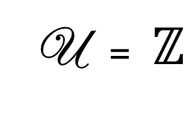
5. กำหนด
A = {1, 2, 3, 4, 5}
B = {x | -5x² = -125} และ C = {x | x² – 5x – 6 = 0} n(A $∪$ B $∪$ C) + n(A $∩$ B $∩$ C) เท่ากับข้อใด
1.
1.
6
6
2.
2.
7
7
3.
3.
8
8
4.
4.
9
9
เฉลย ข้อ 3. 8
เนื่องจาก A = {1, 2, 3, 4, 5}
B = {x | -5x² = -125} = {-5, 5}
และ C = {x | x² – 5x - 6 = 0} = {-1, 6}
จะได้ว่า A $∪$ B $∪$ C = {-5, -1, 1, 2, 3, 4, 5, 6} และ n(A $∪$ B $∪$ C) = 8
A $∩$ B $∩$ C = $∅$ และ n(A $∩$ B $∩$ C) = 0
นั่นคือ n(A $∪$ B $∪$ C) + n(A $∩$ B $∩$ C) = 8 + 0 = 8
ดังนั้น คำตอบ คือ ข้อ 3.

Slide 62
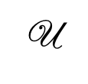
6. เซตในข้อใดต่อไปนี้ไม่ใช่บริเวณที่แรเงา
1.
1.
B
B
$$B$$
2.
2.
A ∩ B
$$A$$
A ∩ B
3.
3.
A
A
4.
4.
A – B'
A – B'
เฉลย ข้อ 1. B
เนื่องจาก บริเวณที่แรเงาแทนเซต $A∩B$ เซต A และเซต $A−B^{′}$
ดังนั้น คำตอบ คือ ข้อ 1.

Slide 63
7. ถ้า n(A) = 12, n(B) = 18 และ n(A $∪$ B) = 23 แล้ว n(A $∩$ B) เท่ากับเท่าใด
1.
1.
5
5
2.
2.
6
6
3.
3.
7
7
4.
4.
11
11
เฉลย ข้อ 3. 7
จากสูตร $n\left(A∪B{)}=n{(}A{)}+n{(}B{)}−n{(}A∩B\right)$
$23=12+18−n{(}A∩B)$
$n(A∩B)= 7$
ดังนั้น คำตอบ คือ ข้อ 3.

Slide 64
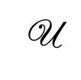
8. นักเรียนห้องหนึ่งมีทั้งหมด 80 คน 50 คน ชอบไปเที่ยวภูเขา 30 คน ชอบไปเที่ยวทะเล 10 คน ไม่ชอบไปเที่ยวทั้งสองอย่าง มีนักเรียนที่ ชอบไปเที่ยวทั้งภูเขาและทะเลกี่คน
1.
1.
10
10
2.
2.
15
15
3.
3.
20
20
4.
4.
25
25
เฉลย ข้อ 1. 10
จากโจทย์ กำหนด แทนเซตของนักเรียนทั้งหมดในห้อง
$A$ แทนเซตของนักเรียนที่ชอบไปเที่ยวภูเขา
และ $B$ แทนเซตของนักเรียนที่ชอบไปเที่ยวทะเล
จากโจทย์ จะได้ว่า $n\left(A\right)=50, n\left(B\right)=30, n(A∪B{)}=70$
และ $n{(}A∩B)$ แทนจำนวนนักเรียนที่ชอบไปเที่ยวทั้งภูเขาและทะเล
จากสูตร $n(A∪B{)}=n{(}A{)}+n{(}B{)}−n{(}A∩B)$
จะได้ $70= 50+30−n{(}A∩B)$
$n{(}A∩B)=10$
นั่นคือ มีนักเรียนที่ชอบไปเที่ยวทั้งภูเขาและทะเล 10 คน
ดังนั้น คำตอบ คือ ข้อ 1.

Slide 65
9. จากการสำรวจนักเรียนชาย 40 คน ปรากฏว่า 8 คน ไม่เล่นกีฬาชนิดใดเลย
25 คน เล่นฟุตบอล และ 20 คน เล่นตะกร้อ มีนักเรียนชายที่เล่นฟุตบอล
อย่างเดียวกี่คน
1.
1.
10
10
2.
2.
11
11
3.
3.
12
12
4.
4.
13
13
เฉลย ข้อ 3. 12
จากโจทย์ กำหนด แทนเซตของนักเรียนชายที่เข้าร่วมการสำรวจ
$A$ แทนเซตของนักเรียนชายที่เล่นฟุตบอล
และ $B$ แทนเซตของนักเรียนชายที่เล่นตะกร้อ
กำหนด x แทนจำนวนนักเรียนชายที่เล่นกีฬาทั้งสองประเภท
จากแผนภาพ จะได้
$\left(25 – x\right)+x+\left(20 – x\right)+8=40$
$53−x=40$
$x=13$
นั่นคือ มีนักเรียนชายที่เล่นฟุตบอลอย่างเดียว 25 - 13 = 12 คน
ดังนั้น คำตอบ คือ ข้อ 3.
U
$$A$$
$$B$$
25 - x
x
20 - x
8

Slide 66
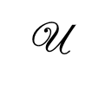
10. นักเรียนกลุ่มหนึ่งมี 50 คน ซึ่งแต่ละคนชอบเรียนอย่างน้อยหนึ่งวิชาโดย
30 คน ชอบเรียนวิชาคณิตศาสตร์
25 คน ชอบเรียนวิชาภาษาอังกฤษ
20 คน ชอบเรียนวิชาวิทยาศาสตร์
8 คน ชอบเรียนทั้งวิชาวิทยาศาสตร์และวิชาคณิตศาสตร์
10 คน ชอบเรียนทั้งวิชาคณิตศาสตร์และวิชาภาษาอังกฤษ
12 คน ชอบเรียนทั้งวิชาวิทยาศาสตร์และวิชาภาษาอังกฤษ
มีนักเรียนที่ชอบเรียนวิชาวิทยาศาสตร์เพียงวิชาเดียวกี่คน
1.
1.
2.
3
2.
3
4
4
3.
3.
4.
4.
6
5
6
5
เฉลย ข้อ 3. 5
จากโจทย์ กำหนด แทนเซตของนักเรียนกลุ่มหนึ่ง $A$ แทนเซตของนักเรียนที่ชอบเรียนวิชาคณิตศาสตร์ $B$ แทนเซตของนักเรียนชายที่เล่นตะกร้อ และ $C$ แทนเซตของนักเรียนที่ชอบเรียนวิชาวิทยาศาสตร์
จากสูตร $n(A∪B∪C{)}=n(A)+n(B{)}+n(C{)}−n(A∩B{)}$ $−n(A∩C)−n(B∩C)+n(A∩B∩C)$
จะได้ $50=30+25+20−10$ $−8−12+n\left(A∩B∩C\right)$
$50=45+n\left(A∩B∩C\right)$ $n(A∩B∩C)=5$
นั่นคือ มีนักเรียนที่ชอบวิชาวิทยาศาสตร์เพียงวิชาเดียว 5 คน
ดังนั้น คำตอบ คือ ข้อ 3.
$$A$$
$$B$$
$$5$$
$$5$$
$$3$$
$$7$$
$$5$$
$$C$$

